Slide 1





























新零售大数据展示系统

Slide 2
目录页
CONTENTS PAGE
1
系统概况
2
实现技术
3
系统演示

Slide 3
［ ］
01
系统概况

Slide 4

系统概况
本系统主要根据历史零售数据进行个性推荐、排行榜、订单预测，目前完成的功能有排行榜的功能，主要根据订单明细表ods_shopbillitem的历史数据计算分析出当日、当周、当月以及当年的销量、销量的排名、销量的排名变化，以及滞销榜。

Slide 5
［ ］
02
技术实现

Slide 6
技术实现
数据开发的处理结果存在hive的临时表，通过sqoop工具将数据导入服务器mysql
前端展示使用的技术是前端VUE框架，图表使用echarts插件完成，通过请求后端的数据接口进行展示
门户
数据开发
数据存储
后端调用
前端展示
数据开发是在hadoop的数据仓库hive组件中完成，通过HQL语句对订单明细的数据进行处理
后端数据接口使用的技术是springboot框架+Mybatis，调用Mysql数据库中的数据并做成数据接口

Slide 7
［ ］
03
系统演示

Slide 8
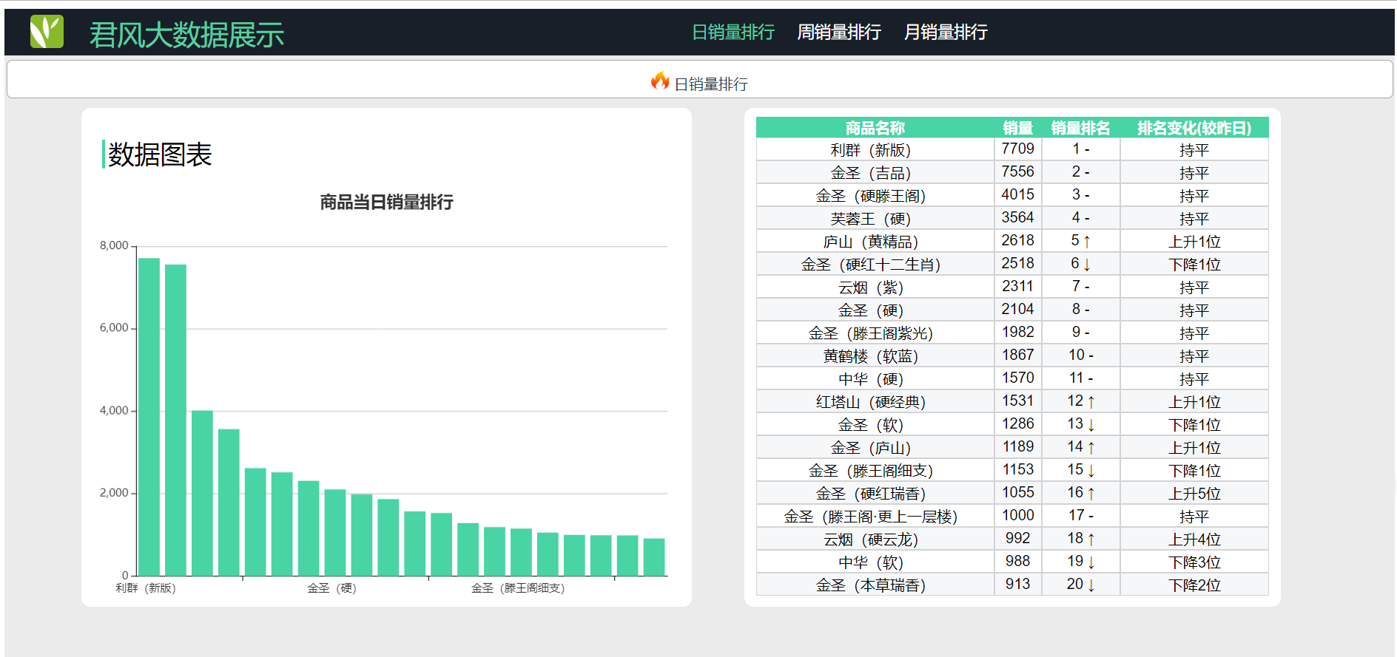
系统演示

Slide 9
谢 谢 ！

